Slide 1

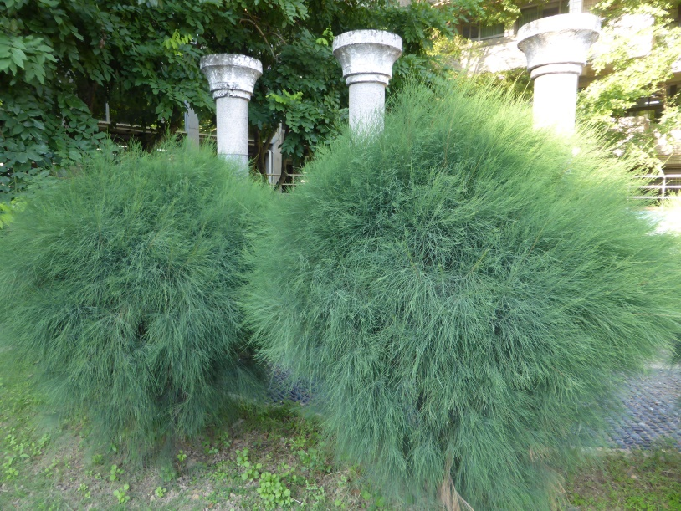
千頭木麻黃
學名：Casuarina cunninghamiana
苗商總務處
別稱 | 銀線木麻黃、細枝木麻黃
科名 | 木麻黃科
原產地 | 澳洲
簡介 | 常綠灌木，高度可達3公尺，樹枝呈暗褐色，小枝密集。花雌雄異株。毬果呈橢圓形，黃綠色。以播種及扦插方式繁殖。
用途 | 行道樹、庭園造景

